Slide 1
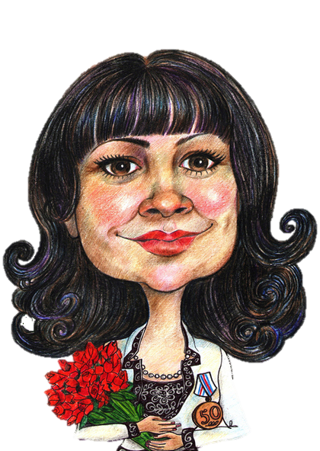
Тренировочная презентация
Зозуля Татьяна Петровна, воспитатель МБДОУ «Детский сад №147» «Рябинушка», г. Архангельск

Slide 2
Анимация текста
Несет меня лиса за темные леса, за высокие горы!
«Кот, петух и лиса»
Не садись на пенёк, не ешь пирожок! Неси бабушке, неси дедушке
«Маша и медведь»
Снесла курочка яичко, да не простое — золотое «Курочка Ряба»

Slide 4
Видео

Slide 5
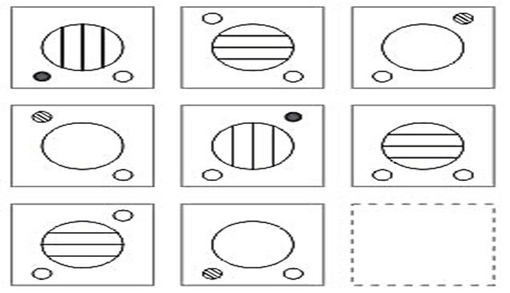
Закономерности

Slide 6
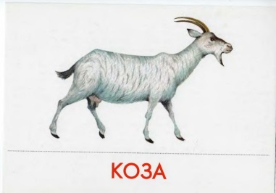
Викторина

Slide 7
Содержание
Титульный слайд
Анимация текста
Бабочка в поле
Монтаж видео
Закономерности
Викторина

